Slide 1



Slide 2


PROPÓSITO DEL BOLETÍN
Este boletín es una publicación institucional digital orientada a promover y difundir conocimientos, experiencias y buenas prácticas relacionadas con la fiscalización superior, la rendición de cuentas y la innovación en el control del gasto público.
Se denomina “Estrella del Mes” porque se basa en elaborar una edición por cada EFS miembro; es decir, que cada boletín se enfocará en un solo país. De este modo, se busca que puedan ampliar la información disponible, dar a conocer sus proyectos y destacar a aquellos colaboradores que por su trayectoria y aportes a la institución deseen darle un reconocimiento.
3

Slide 3
CRITERIOS TÉCNICOS Y VISUALES
Se ha establecido un manual que incluye ciertos criterios o lineamientos de redacción, además de las especificaciones de los recursos visuales, los cuales deben facilitar la comprensión del contenido técnico y que contribuyan a mejorar la experiencia de la lectura.
12

Slide 4

5
IDIOMA DE LA PUBLICACIÓN
El boletín será publicado en el idioma español, considerando que la mayoría de las Entidades Fiscalizadoras Superiores que integran la organización utilizan este idioma.
EXTENSIÓN DEL BOLETÍN
La extensión del boletín será de hasta 18 a 20 páginas, incluyendo portada y contraportada.
PERIODO DE PUBLICACIÓN
Dentro de nuestra propuesta tenemos contemplado que la periodicidad del boletín sea trimestral.

Slide 5

COMITÉ EDITORIAL
Para esto se propone que se cree un Comité Editorial responsable de supervisar la calidad técnica y editorial de la publicación.
Podrá estar integrado por:
Representantes de la Presidencia y Secretaría de la organización.
Representantes de la Dirección de Comunicación o área equivalente.
Especialistas técnicos designados por las Entidades Fiscalizadoras Superiores participantes.
Y estarán encargados de
Validar la calidad técnica de los contenidos.
Garantizar el cumplimiento de los lineamientos editoriales.
Revisar y aprobar cada edición antes de su publicación.
16

Slide 6
PROCESO DE REVISIÓN Y APROBACIÓN
Cada edición del boletín deberá pasar por un proceso de revisión editorial antes de su publicación, el cual debe incluir:
Revisión técnica del contenido.
Corrección de estilo.
Validación institucional del contenido.
Aprobación final por parte de la instancia correspondiente.
Este proceso permitirá asegurar la calidad editorial y la coherencia institucional del boletín.

Slide 7
MÉTODOS DE DIFUSIÓN
El boletín será difundido de manera digital a través de los siguientes canales institucionales:
Portales web institucionales.
Correos electrónicos institucionales.
Redes de cooperación regional entre EFS.
Plataformas digitales de las entidades participantes.
La difusión digital, permitirá ampliar el alcance del boletín y facilitar el acceso a los contenidos por parte de la comunidad especializada en fiscalización pública.

Slide 8
PROPUESTA DE DISEÑO Y CONTENIDO DEL

Slide 9

PORTADA
Debe ir enfocada en la EFS que le corresponda la publicación y puede incluir elementos visuales relacionados con algunos de los temas principales, con el fin de promover la información presentada.

Slide 10
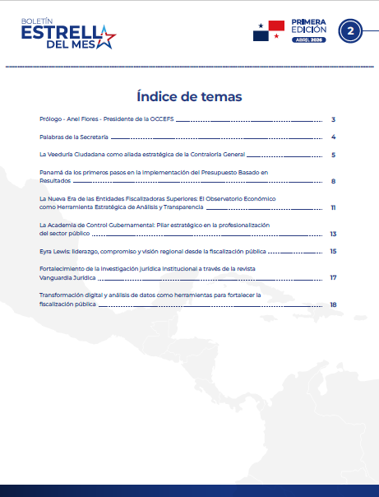
ÍNDICE
En este caso nuestra propuesta abarca 7 temas de interés, además las palabras por parte de presidencia y secretaría.

Slide 11

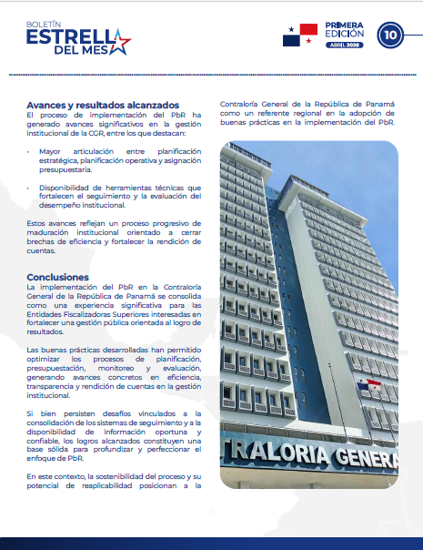
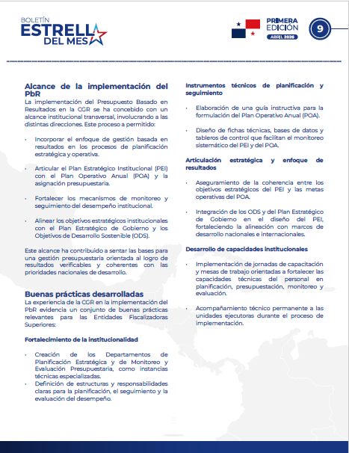
TEMA CENTRAL
Podrá tener una extensión de hasta 3 páginas, incluyendo cuadros, imágenes u otros elementos visuales, que aporten un llamado a la lectura.

Slide 12

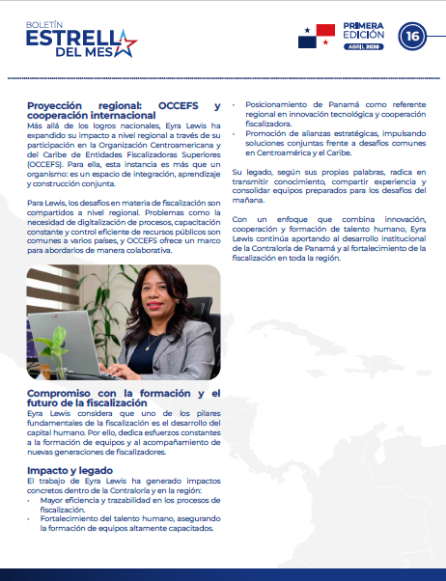
COLABORADOR DESTACADO
Este espacio tiene como objetivo reconocer y destacar a aquellos colaboradores que, por sus logros y aportes dentro de la EFS, se convierten en un ejemplo para la organización. Asimismo, busca resaltar el lado humano de esta publicación.

Slide 13


